Slide 1
2024 - Examinering
Samen Da Vinci

Slide 2
Tijdlijn - Leerjaar 2023 - 2024
Periode | Begin datum | Inhoud
2023
13 | 04 september | Lessen
14 | 13 November | Lessen
2024 | 2024
15 | 05 februari | Aanvang BPV
 | 15 februari (?) | Go/No Go overleg
 | 19 februari (?) | Praktijkopleiders ontbijt
 | 4 t/m 15 Maart | Bezoek SLB-er + ABC form
Afspraak 2 uur: 1 uur met student Beide uren met examinator bedrijf
 | 8 april | Verwachte startdatum Proeve
 | 06 juni | Uiterste datum inleveren MAP
 | 16 juni (?) | Uiterste datum examen
 | 30 juni (?) | Einde POK
 | 9 Juli (?) | Diploma uitreiking

Slide 3
Periode 13
Dit is een normale schoolperiode.
In deze periode wordt in je SLB-lessen verteld wat het examenjaar inhoud.
Je kan al gaan oriënteren en zoeken naar een afstudeerplek

Slide 4
Periode 14
Ga op zoek naar een (erkend) bedrijf waar je BPV kan doen en je PvB.
Zoek een bedrijf dat opdrachten heeft binnen je vakgebied.
Lever I It’s Learning je volledige POK aanvraag in.
Aan het einde van Periode 14 heb je al je vakken afgerond.
Met een geprinte versie van je GO-Formulier ga je al je docenten langs om een handtekening op te halen.
Heb je voor een vak geen handtekening dan moet je overleggen wat je moet doen om deze wel te bemachtigen.
Alleen volledig ondertekende Go-Formulieren worden in It’s learning ingeleverd.

Slide 5
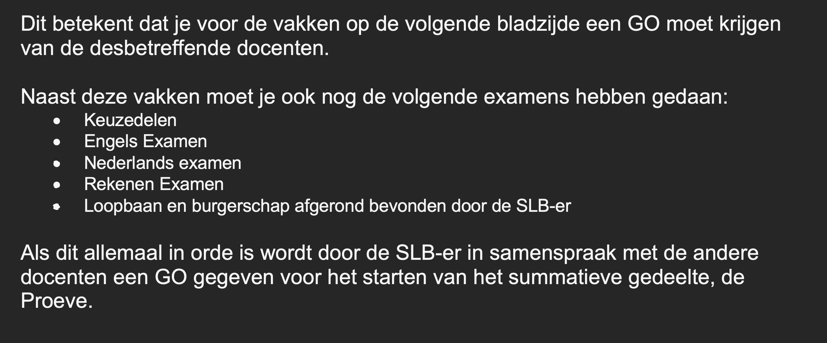
Go Go Go….

Slide 6
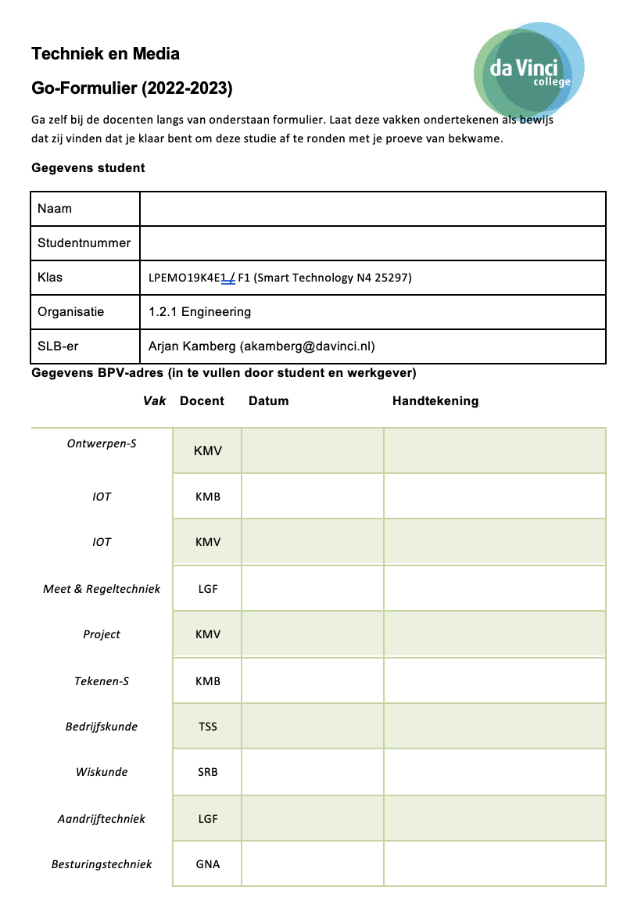
Go-Formulier

Slide 7
Periode 15
Bespreek goed je PvB door met je exainator van het bedrijf.
Maak een globale planning om te zien of de werksaamheden binnen de beoogde tijd gerealiseerd kunnen worden
Vul de PvB documenten in.
Lever de bovenstaande documenten in It’;s Learning in om te laten controleren door je SLB-er.
Is deze periode is er een terugkomdag op :
In deze periode laat je zien dat je klaar bent om te kunnen afstuderen.
Na 3 weken kan je al een ABC-formulier in laten vullen. Als deze voornamelijk C-beoordelingen heeft kan je in samenspraak met je SLB-er en examinator van het bedrijf gaan beginnen met je vastgestelde PvB. De SLB-er komt hiervoor bij het bedrijf langs.
Als je nog wat oefening nodig hebt kan je bovenstaande ook na 6 weken of 9 weken volbrengen.

Slide 8
Periode 16
Hier ben je zeker al met je PvB begonnen.
Als je in Periode 15 al na 3 weken ben begonnen met je proeve kan je aan het begin van deze periode je examineringf al gedaan hebben.
De diploma uitreiking is op 4 Juli 2023.
Uiterlijk 16 juni moet je examen hebben gedaan. Het examenbureau heeft 14 dagen nodig om je examen te verwerken en je diploma te maken.
Uiterlijk 2 juni moet je volledige PvB map beschikbaar zijn bij je examinator op school. Deze heeft 14 dagen nodig om alles te kunnen lezen en beoordelen.

Slide 9
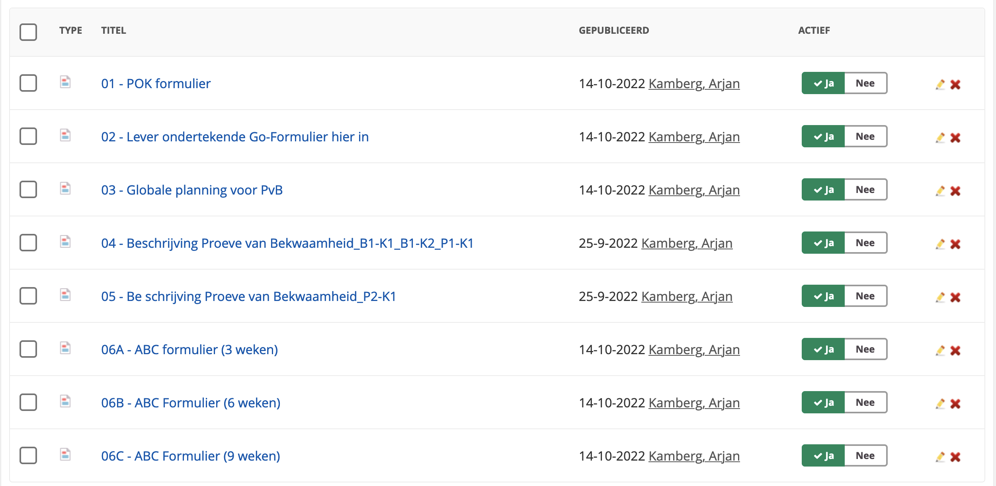
It’s Learning

Slide 10
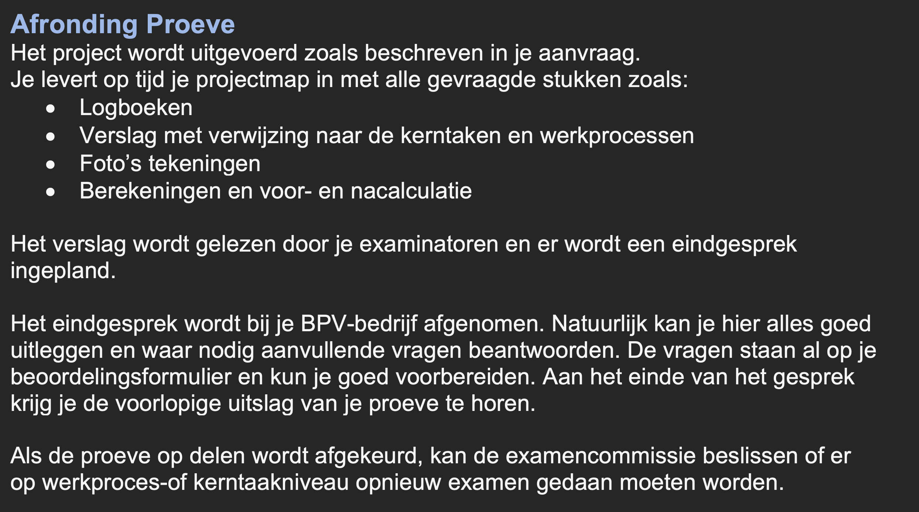

Slide 11
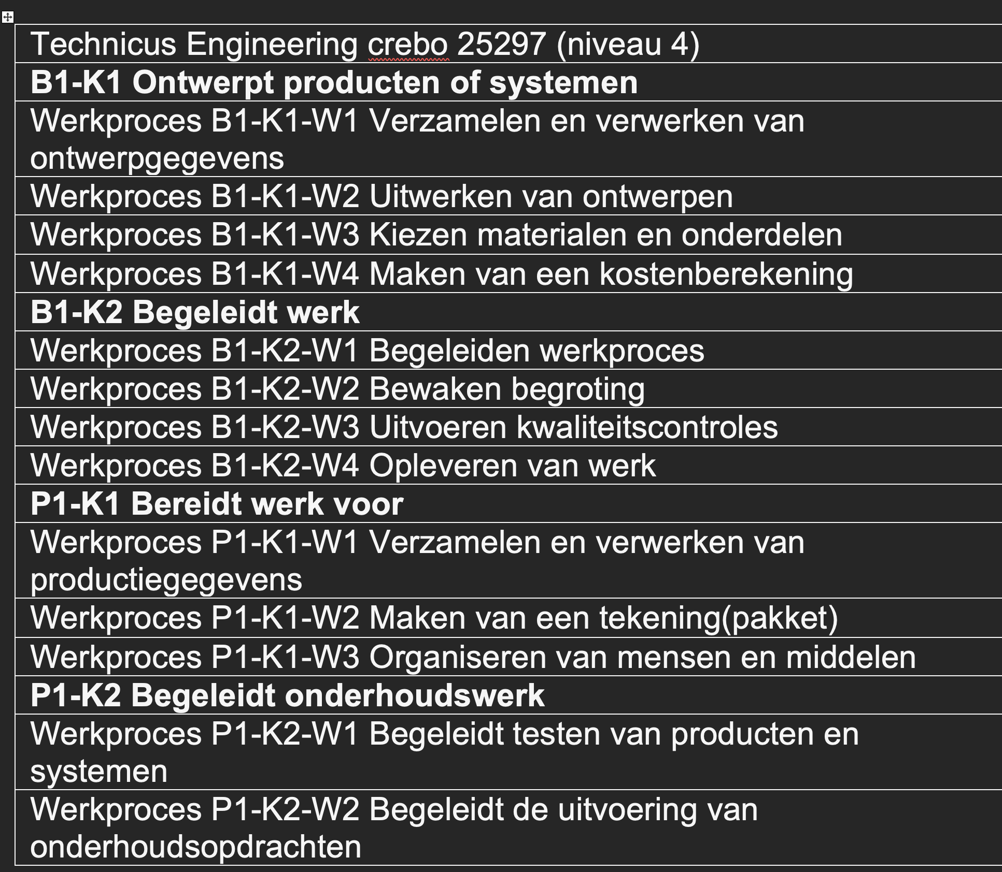

Slide 12
Tips om probleemloos te slagen
Neem je afstuderen serieus.
Communiceer goed met alle betrokkenen.
Beoordeel jezelf met het beoordelingsformulier tijdens je PvB
Noteer op het beoordelingsformulier waar de bewijzen zijn voor dat onderdeel.
Maak een reflectieverslag.

Slide 13
Vragen ?????

